Slide 1

Toán rời rạc

Slide 2
LÝ THUYẾT TỔ HỢP
Bài toán đếm

Slide 3
Nội dung
Nguyên lý cộng và nguyên lý nhân
Các cấu hình tổ hợp cơ bản
Nguyên lý bù trừ
Công thức đệ quy
Hàm sinh

Slide 4
Nguyên lý cộng và nguyên lý nhân
Đây là hai nguyên lý cơ bản của tổ hợp, được vận dụng rộng rãi vào việc giải quyết các bài toán đếm
Còn gọi là Qui tắc cộng (Sum Rule) và Qui tắc nhân (Product Rule)

Slide 5
Nguyên lý cộng
Nếu A và B là hai tập hợp rời nhau thì
N(A ∪ B) = N(A) + N(B)
Nguyên lý cộng được mở rộng cho nhiều tập con rời nhau:
Nếu A₁, A₂, ..., A_{k} là một phân hoạch của tập hợp X thì
N(X) = N(A₁) + N(A₂) + ... + N(A_{k})
U
B
A

Slide 6
Nguyên lý cộng
Ví dụ 1. Trong một đợt phổ biến đề tài tốt nghiệp, Ban chủ nhiệm Khoa công bố danh sách các đề tài bao gồm 80 đề tài về chủ đề "xây dựng hệ thông tin quản lý", 10 đề tài về chủ đề "thiết kế phần mềm dạy học" và 10 đề tài về chủ đề "Hệ chuyên gia". Hỏi một sinh viên có bao nhiêu khả năng lựa chọn đề tài?
Giải: Sinh viên có thể lựa chọn đề tài theo chủ đề thứ nhất bởi 80 cách, theo chủ đề thứ hai bởi 10 cách, theo chủ đề thứ ba bởi 10 cách. Vậy tất cả có 100 cách lựa chọn.
Ví dụ 2. Có bao nhiêu số thập phân có 4 chữ số mà có đúng 3 chữ số 9?
Giải: Các số thỏa mãn điều kiện đề bài có thể chia làm 4 loại:
Chữ số đầu tiên không phải là chữ số 9 (x999)
Chữ số thứ hai không phải là chữ số 9 (9x99)
Chữ số thứ ba không phải là chữ số 9 (99x9)
Chữ số thứ tư không phải là chữ số 9 (999x)
Theo nguyên lý cộng:
8+9+9+9 = 35

Slide 7
Nguyên lý nhân
Nếu mỗi thành phần a_{i} của bộ có thứ tự k thành phần (a₁, a₂, ..., a_{k}) có m_{i} khả năng chọn (i = 1, 2, ..., k), thì số bộ sẽ được tạo ra là tích số của các khả năng này m₁m₂ ... m_{k}
Một hệ quả trực tiếp của nguyên lý nhân:
N(A₁ × A₂ × ... × A_{k}) = N(A₁) N(A₂) ... N(A_{k}),
với A₁, A₂, ..., A_{k} là những tập hợp nào đó.

Slide 8
Nguyên lý nhân
Trong rất nhiều bài toán đếm, chỉ sau khi xây dựng xong thành phần thứ nhất ta mới biết cách xây dựng thành phần thứ hai, sau khi xây dựng xong hai thành phần đầu ta mới biết cách xây dựng thành phần thứ 3,…
Giả sử ta xây dựng bộ có thứ tự k thành phần (a₁, a₂, ..., a_{k}) theo từng thành phần và
a₁ có thể được chọn bởi m₁ cách;
Sau khi a₁ được chọn, a₂ có thể chọn bởi m₂ cách;
...
Sau khi a₁, a₂,...,a_{k-1} được chọn, a_{k} có thể chọn bởi m_{k} cách;
Thế thì số bộ được tạo ra là tích số m₁m₂ ... m_{k}

Slide 9
Nguyên lý nhân
Ví dụ 1. Từ Hà nội đến Huế có 3 cách đi: máy bay, ô tô, tàu hỏa. Từ Huế đến Sài Gòn có 4 cách đi: máy bay, ô tô, tàu hỏa, tàu thủy. Hỏi từ Hà nội đến Sài Gòn (qua Huế) có bao nhiêu cách đi?
Giải: Mỗi cách đi từ Hà nội đến Sài Gòn (qua Huế) được xem gồm 2 chặng: Hà nội – Huế và Huế - Sài Gòn. Từ đó, theo nguyên lý nhân, số cách đi từ Hà nội đến Sài Gòn là 3x4 = 12 cách

Slide 10
Nguyên lý nhân
LL-DDDD
Ví dụ 2. Biển số xe của 1 thành phố có dạng: 2 chữ cái – 4 chữ số
Hỏi có thể tạo ra bao nhiêu biển số xe nếu
Không có chữ cái và chữ số nào bị lặp lại
(b) Chữ cái và chữ số được phép lặp lại
(c) được lặp lại, nhưng biển số chỉ gồm các nguyên âm và số lẻ

Slide 11
Nguyên lý nhân
Ví dụ 3. Có bao nhiêu xâu gồm 4 chữ số thập phân
a) không chứa một chữ số nào hai lần?
b) kết thúc bởi chữ số chẵn?

Slide 12
Phối hợp Nguyên lý nhân và Nguyên lý nhân
Khi nào sử dụng qui tắc cộng?
Khi nào sử dụng qui tắc nhân?
Ta có thể sử dụng phối hợp cả qui tắc cộng và qui tắc nhân
Bằng cách đó ta có thể giải được nhiều bài toán thú vị và phức tạp hơn

Slide 13
Phối hợp Nguyên lý nhân và Nguyên lý nhân
Ví dụ 1. Có bao nhiêu cách đặt tên cho biến trong ngôn ngữ BASIC có dạng:
một chữ cái
hoặc bắt đầu là một chữ cái và sau đó là 1 chữ số
Ví dụ 2. Có bao nhiêu số nguyên từ 1 đến 999 không chứa 1 chữ số nào quá 1 lần ?

Slide 14
Phối hợp Nguyên lý nhân và Nguyên lý nhân
Ví dụ 3: Mỗi cá nhân sử dụng mạng máy tính đều có mật khẩu gồm từ 6 đến 8 ký tự, mỗi ký tự là chữ cái in hoa hoặc chữ số. Mật khẩu phải chứa ít nhất một chữ số. Có bao nhiêu mật khẩu khác nhau?

Slide 15
Phối hợp Nguyên lý nhân và Nguyên lý nhân
Ví dụ 3: Mỗi cá nhân sử dụng mạng máy tính đều có mật khẩu gồm từ 6 đến 8 ký tự, mỗi ký tự là chữ cái in hoa hoặc chữ số. Mật khẩu phải chứa ít nhất một chữ số. Có bao nhiêu mật khẩu khác nhau?

Slide 16
Phối hợp Nguyên lý nhân và Nguyên lý nhân
Ví dụ 4. Có 10 người tham gia vào việc chụp ảnh kỷ niệm ở một đám cưới,
trong đó có cô dâu và chú rể. Ta xét bức ảnh chỉ gồm 6 người trong họ.
Có bao nhiêu bức ảnh trong đó có mặt cô dâu?
Có thể chụp bao nhiêu bức ảnh mà trong đó có mặt cả cô dâu lẫn chú rể?
Có bao nhiêu bức ảnh mà trong đó có mặt chỉ một người trong cặp tân hôn?

Slide 17
Các cấu hình tổ hợp cơ bản
Các cấu hình tổ hợp cơ bản là:
Hoán vị
Chỉnh hợp lặp
Chỉnh hợp không lặp
Tổ hợp
Phép đếm các cấu hình tổ hợp cơ bản được sử dụng để giải các bài toán đếm phức tạp hơn
Giả sử X là tập n phần tử, mà không giảm tổng quát ta có thể coi X là tập gồm các số 1, 2, ..., n.

Slide 18
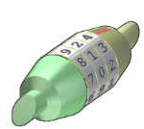
Hoán vị
Định nghĩa. Ta gọi hoán vị từ n phần tử của X là bộ có thứ tự gồm n thành phần, mỗi thành phần đều là phần tử của X, các thành phần khác nhau từng đôi.
Ví dụ: X = {a, b, c}, khi đó các hoán vị của X là:
(a, b, c)
(a, c, b)
(b, a, c)
(b, c, a)
(c, a, b)
(c, b, a)
Hoán vị có thể mở két sắt là 924 ➔ quan tâm đến thứ tự

Slide 19
Hoán vị
Định nghĩa. Ta gọi hoán vị từ n phần tử của X là bộ có thứ tự gồm n thành phần, mỗi thành phần đều là phần tử của X, các thành phần khác nhau từng đôi.
Ký hiệu số lượng hoán vị từ n phần tử là P_{n}.
Theo định nghĩa, một hoán vị từ n phần tử của X có thể biểu diễn bởi
(a₁, a₂, ..., a_{n}), a_{i} ∈ X, i = 1, 2, ..., n, a_{i} ≠ a_{j}, i ≠ j.
Định lý 1.

Slide 20
Hoán vị
Ví dụ 1. Có 6 người đứng xếp thành một hàng ngang để chụp ảnh. Hỏi có thể bố trí bao nhiêu kiểu?
Giải: Mỗi kiểu ảnh là một hoán vị của 6 người. Từ đó nhận được số kiểu ảnh có thể bố trí là 6! = 720.
Ví dụ 2. Cần bố trí việc thực hiện n chương trình trên một máy vi tính. Hỏi có bao nhiêu cách?
Giải: đánh số các chương trình bởi 1, 2,..., n. Mỗi cách bố trí việc thực hiện các chương trình trên máy có thể biểu diễn bởi 1 hoán vị của 1, 2, …, n. Từ đó suy ra số cách bố trí cần tìm là n!
Ví dụ 3. Có bao nhiêu cách bố trí n thợ thực hiện n việc sao cho mỗi thợ thực hiện một việc và mỗi việc do đúng một thợ thực hiện
Giải: n!

Slide 21
Hoán vị vòng tròn
Ví dụ. Xếp 6 người A, B, C, D, E, F ngồi quanh 1 cái bàn tròn, hỏi có bao nhiêu cách xếp, nếu cách sắp xếp x được coi là giống cách sắp xếp y khi ta có thể thu được x từ y bằng 1 phép quay
A
F
B
ABCDEF,
BCDEFA,
CDEFAB,
DEFABC,
EFABCD,
FABCDE
được coi là các cách sắp xếp giống nhau theo vòng tròn
➔ Với mỗi cách xếp, có 6 cách ‘quay’
Do đó, tổng cộng có 6!/6 = 5! = 120
E
C
D

Slide 22
Hoán vị vòng tròn
Một hoán vị vòng tròn của tập X gồm n phần tử là một bộ có thứ tự gồm n thành phần của X sắp xếp vòng tròn; không có phần tử đầu và phần tử kết thúc
Số lượng hoán vị vòng tròn của tập n phần tử = n!/n = (n-1)!

Slide 23
Chỉnh hợp lặp
Định nghĩa. Ta gọi chỉnh hợp lặp chập k từ n phần tử của X là bộ có thứ tự gồm k thành phần, mỗi thành phần đều là phần tử của X, các thành phần có thể lặp lại.
Ví dụ: X = {a, b, c}, khi đó chỉnh hợp lặp chập 2 từ 3 phần tử của X là:
(a, b)
(a, c)
(b, a)
(b, c)
(c, a)
(c, b)
(a, a)
(b, b)
(c, c)

Slide 24

Chỉnh hợp lặp
Định nghĩa. Ta gọi chỉnh hợp lặp chập k từ n phần tử của X là bộ có thứ tự gồm k thành phần, mỗi thành phần đều là phần tử của X, các thành phần có thể lặp lại.
Ký hiệu số lượng chỉnh hợp lặp chập k từ n phần tử là A_{n}^{k}
Theo định nghĩa, một chỉnh hợp lặp chập k từ n phần tử của X có thể biểu diễn bởi
(a₁, a₂, ..., a_{k}), a_{i} ∈ X, i = 1, 2, ..., k.
Dễ thấy tập tất cả các chỉnh hợp lặp chập k từ n phần tử của X chính là X^{k}. Vì vậy, theo nguyên lý nhân ta có
Định lý 2. $A_{n}^{k}=n^{k}$

Slide 25
Chỉnh hợp lặp
Số xâu nhị phân độ dài n là 2^{n}
Số tập con của của tập n phần tử là 2^{n}

Slide 26
Chỉnh hợp lặp
Ví dụ 2. Cần phải phân bổ 100 sinh viên vào 4 nhóm thực tập ACCESS, FOXPRO, EXCEL, LOTUS. Mỗi sinh viên phải tham gia vào đúng một nhóm và mỗi nhóm có thể nhận một số lượng không hạn chế sinh viên
Giải: 4¹⁰⁰ hay 100⁴ ?
Mỗi cách phân bố cần tìm có thể biểu diễn bởi bộ có thứ tự gồm 100 thành phần (b₁, ..., b₁₀₀) trong đó b_{i} ∈ {ACESS, FOXPRO, EXCEL, LOTUS} là nhóm thực tập của sinh viên thứ i. Từ đó suy ra số cách phân bố cần đếm là 4¹⁰⁰.

Slide 27
Chỉnh hợp không lặp
Định nghĩa. Ta gọi chỉnh hợp không lặp chập k từ n phần tử của X là bộ có thứ tự gồm k thành phần, mỗi thành phần đều là phần tử của X, các thành phần khác nhau từng đôi.
Ký hiệu số lượng chỉnh hợp không lặp chập k từ n phần tử là P_{n}^{k}. Rõ ràng, để tồn tại chỉnh hợp không lặp, thì k ≤ n.
Ví dụ: X = {a, b, c}, khi đó chỉnh hợp không lặp chập 2 từ 3 phần tử của X là:
(a, b)
(a, c)
(b, a)
(b, c)
(c, a)
(c, b)

Slide 28
Chỉnh hợp không lặp
Định nghĩa. Ta gọi chỉnh hợp không lặp chập k từ n phần tử của X là bộ có thứ tự gồm k thành phần, mỗi thành phần đều là phần tử của X, các thành phần khác nhau từng đôi.
Ký hiệu số lượng chỉnh hợp không lặp chập k từ n phần tử là P_{n}^{k}. Rõ ràng, để tồn tại chỉnh hợp không lặp, thì k ≤ n.
Theo định nghĩa, một chỉnh hợp không lặp chập k từ n phần tử của X có thể biểu diễn bởi
(a₁, a₂, ..., a_{k}), a_{i} ∈ X, i = 1, 2, ..., k, a_{i} ≠ a_{j}, i ≠ j.
Việc đếm số lượng chỉnh hợp không lặp chập k từ n phần tử có thể thực hiện theo nguyên lý nhân. Ta có:
Định lý 3.

Slide 29
Chỉnh hợp không lặp
Ví dụ 1. Có bao nhiêu cách chọn ra ban cán sự gồm 1 lớp trưởng, 1 lớp phó, 1 bí thư, từ 6 người A, B, C, D, E, F

Slide 30
Chỉnh hợp không lặp
Ví dụ 2. Có bao nhiêu cách xếp 4 học sinh vào ngồi sau một cái bàn có 10 chỗ ngồi với điều kiện không được phép ngồi lòng.

Slide 31
Tổ hợp
Định nghĩa. Ta gọi tổ hợp chập k từ n phần tử của X là bộ không có thứ tự gồm k thành phần, mỗi thành phần đều là phần tử của X, các thành phần khác nhau từng đôi.
Ví dụ: X = {a, b, c}, khi đó tổ hợp chập 2 từ 3 phần tử của X là:
{a, b}
{a, c}
{b, c}

Slide 32
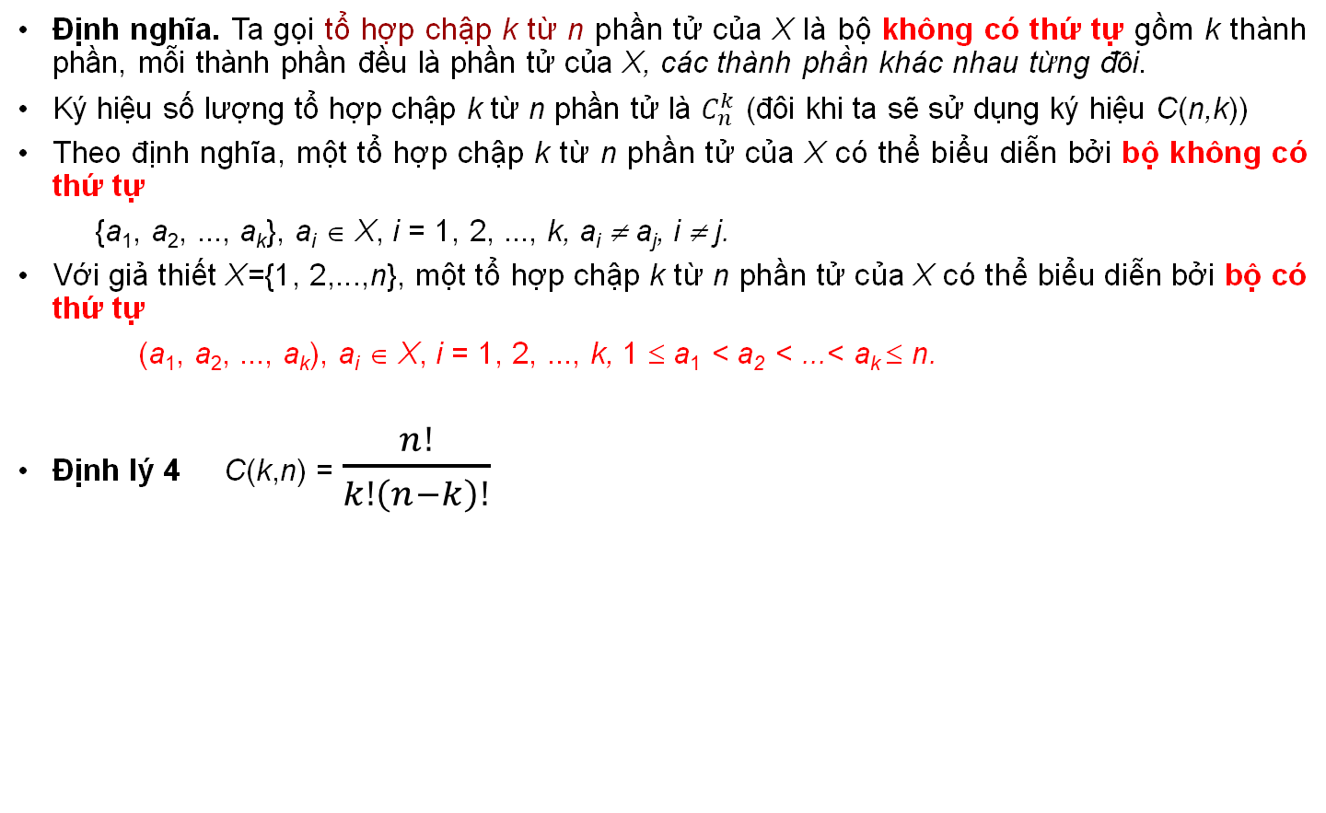
Tổ hợp
Định nghĩa. Ta gọi tổ hợp chập k từ n phần tử của X là bộ không có thứ tự gồm k thành phần, mỗi thành phần đều là phần tử của X, các thành phần khác nhau từng đôi.
Ký hiệu số lượng tổ hợp chập k từ n phần tử là $C_{n}^{k}$ (đôi khi ta sẽ sử dụng ký hiệu C(n,k))
Theo định nghĩa, một tổ hợp chập k từ n phần tử của X có thể biểu diễn bởi bộ không có thứ tự
{a₁, a₂, ..., a_{k}}, a_{i} ∈ X, i = 1, 2, ..., k, a_{i} ≠ a_{j}, i ≠ j.
Với giả thiết X={1, 2,...,n}, một tổ hợp chập k từ n phần tử của X có thể biểu diễn bởi bộ có thứ tự
(a₁, a₂, ..., a_{k}), a_{i} ∈ X, i = 1, 2, ..., k, 1 ≤ a₁ < a₂ < ...< a_{k} ≤ n.
Định lý 4 C(k,n) = $\frac{n!}{k!\left(n−k\right)!}$

Slide 33
Tổ hợp
Ví dụ 1. Có n đội bóng thi đấu vòng tròn. Hỏi phải tổ chức bao nhiêu trận đấu?
Ví dụ 2. Một câu lạc bộ có 25 thành viên.
Có bao nhiêu cách chọn ra 4 thành viên của câu lạc bộ để lập ra làm thành ban chấp hành câu lạc bộ?
Có bao nhiêu cách chọn ra 1 chủ tịch, 1 phó chủ tịch, 1 thư kí và 1 thủ quĩ?

Slide 34
Tổ hợp
Hệ số tổ hợp

Slide 35
Tổ hợp
Số cách chọn ra từ n đối tượng:
k₁ đối tượng loại 1
k₂ đối tượng loại 2
………………
k_{m} đối tượng loại m
Với k₁ + k₂ +…+ k_{m} = n

Slide 36
Tổ hợp
Định lý:
Ví dụ: Tính hệ số của a³c² trong khai triển (a+2b+3c)⁵
Áp dụng định lý, ta có: x₁ =a, x₂= 2b, x₃=3c, n =5
Ta cần tìm hệ số của a³c², do đó k₁ = 3, k₂ = 0, k₃ = 2
Vậy hệ số của a³c² trong khai triển đa thức đã cho là 90
với k₁ + k₂ + ... + k_{m} = n.

Slide 37
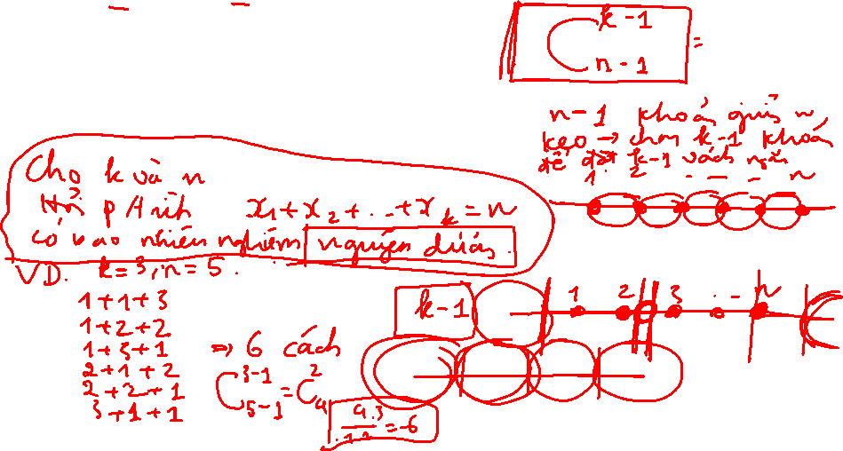
Tổ hợp
Tập X gồm k loại đối tượng (số lượng đối tượng của mỗi loại là không hạn chế), hỏi có bao nhiêu cách chọn ra n đối tượng từ tập X ?
Cần chia n cái kẹo cho k em bé B₁, B₂, …,B_{k}. Hỏi có bao nhiêu cách chia khác nhau ?
Gọi t_{j} là số kẹo chia cho em bé B_{j}, j = 1,…, k.
→ Khi đó, vấn đề đặt ra dẫn đến bài toán: Cho k và n là các số nguyên không âm. Hỏi phương trình sau đây có bao nhiêu nghiệm nguyên không âm?
X₁ + X₂ + . . . + X_{k} = n

Slide 38
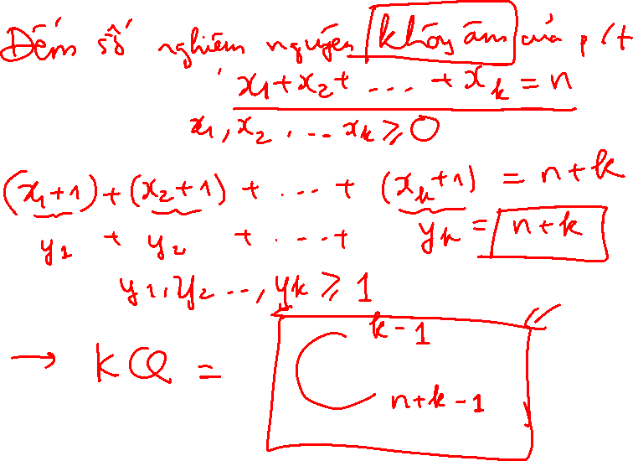
Tổ hợp

Slide 39
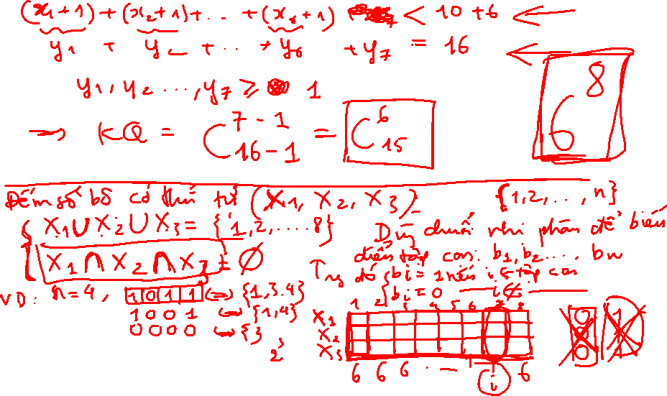
Tổ hợp
Ví dụ. Bất phương trình sau có bao nhiêu nghiệm nguyên không âm
X₁ + X₂ + . . . + X₆ < 10

Slide 40
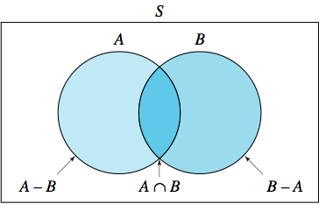
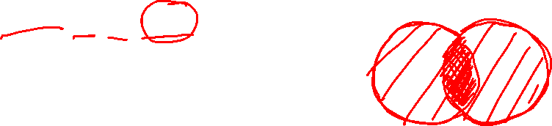
Nguyên lý bù trừ
Nguyên lý bù trừ trong trường hợp hai tập:
|A ∪ B| = |A| + |B| - |A ∩ B| (1)
Ý nghĩa của nguyên lý: tổng số phần tử của hợp 2 tập bằng tổng số phần tử ở mỗi tập, bớt đi số phần tử có mặt ở cả 2 tập

Slide 41
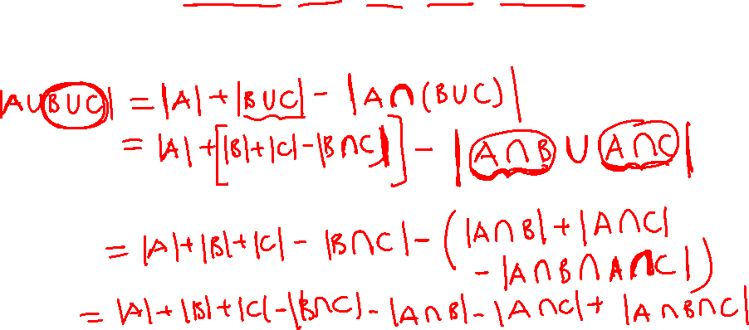
Nguyên lý bù trừ
Mở rộng cho trường hợp 3 tập: Giả sử A, B, C là ba tập bất kỳ. Khi đó:
|A∪B∪C| = |A|+|B|+ |C| − |A∩B| − |A∩C|− |B∩C)|+ |A∩B∩C)| (2)
Chứng minh?

Slide 42
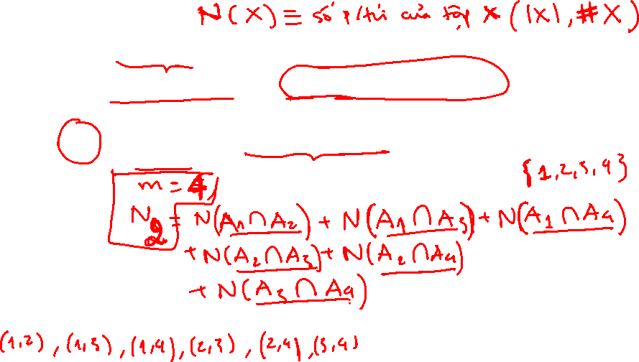
Nguyên lý bù trừ
Định lý Giả sử A₁, A₂, ... , A_{m} là các tập hữu hạn. Khi đó
trong đó
Chứng minh?

Slide 43
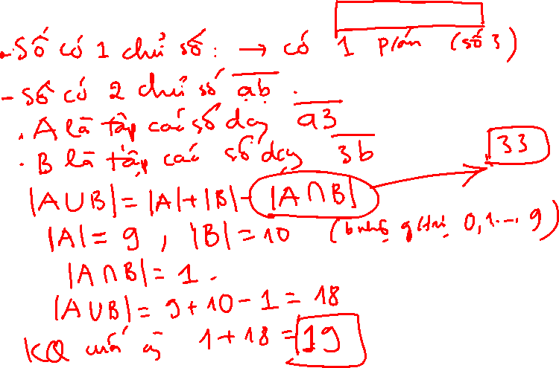
Nguyên lý bù trừ
Ví dụ 1. Có bao nhiêu số nguyên từ 1 đến 99 có chứa chữ số 3 ?

Slide 44
Nguyên lý bù trừ
Ví dụ 2. Có bao nhiêu xâu nhị phân độ dài n (n >= 4) hoặc bắt đầu bởi 00 hoặc kết thúc bởi 11

Slide 45
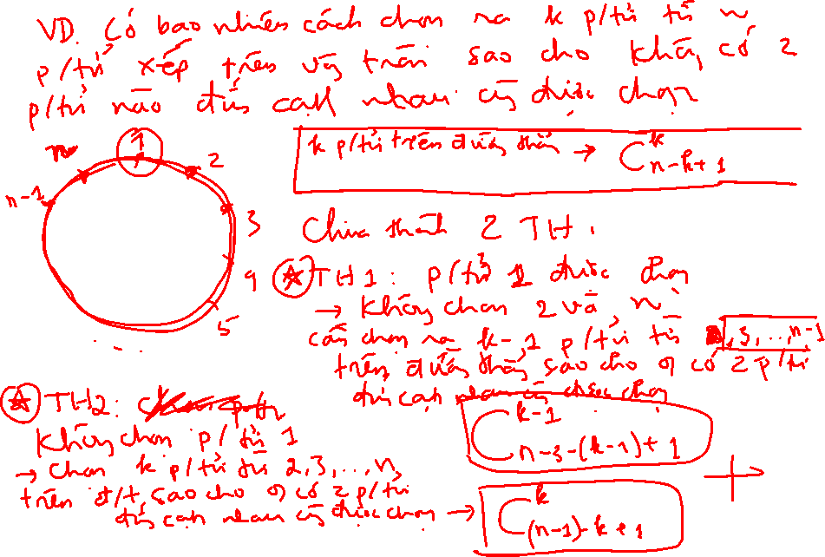

Slide 46
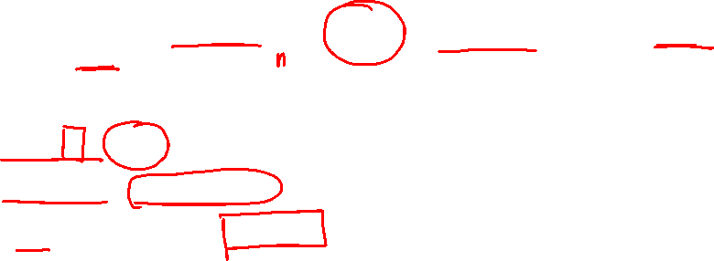
Mất thứ tự
Một mất thứ tự của tập {1, 2, …, n} là một hoán vị của 1, 2, …, n trong đó phần tử i không đứng ở vị trí thứ i (với mọi i = 1, 2, …, )
Ví dụ n = 5
(2, 3, 5, 4, 1) không phải là một mất thứ tự
(2, 3, 5, 1, 4) là một mất thứ tự
Ký hiệu D_{n} là số mất thứ tự của 1, 2, …, n. Hãy tìm công thức cho D_{n} ?

Slide 47
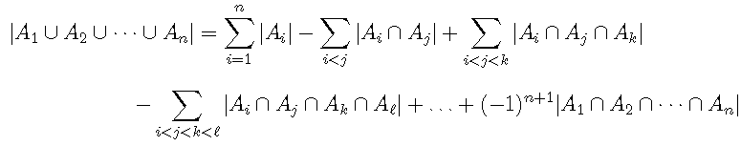

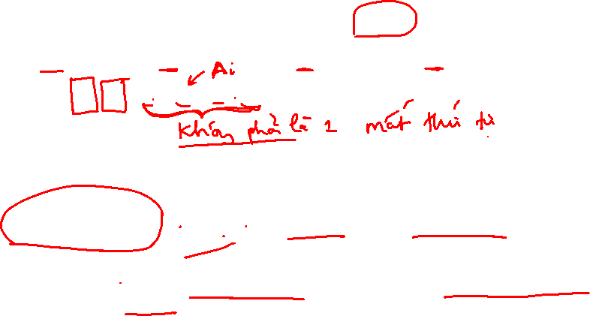
Mất thứ tự
Ký hiệu S là tập tất cả các hoán vị của 1, 2, …, n → |S| = n!
Ký hiệu A_{i} là tập con của S trong đó phần tử i đứng ở vị trí thứ i (mọi i = 1, 2, …, n)
Từ đó ta có D_{n} = n! - ${|A}_{1}∪A_{2}∪…∪A_{n} |$
Nguyên lý bù trừ

Slide 48
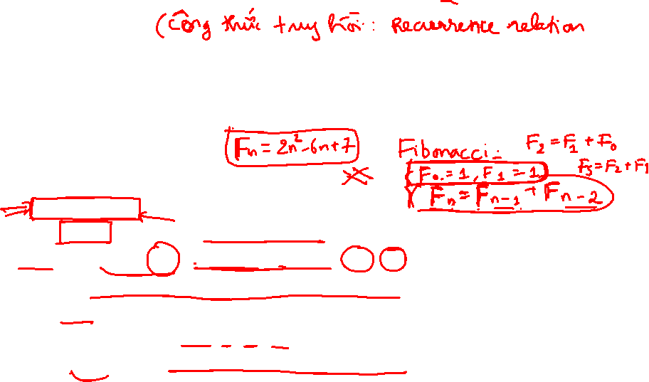
Công thức đệ quy
Định nghĩa Công thức đệ quy cho dãy số {a_{n}} là công thức biểu diễn a_{n} dưới dạng một hoặc nhiều thành phần trước nó trong dãy a₀, a₁, …, a_{n-1} với mọi số nguyên n ≥ n₀ , n₀ là số nguyên không âm
Một dãy số được gọi là một lời giải của công thức đệ quy nếu các thành phần trong dãy số đó thỏa mãn công thức đệ quy.
Ví dụ: Xét công thức đệ quy a_{n} = 2a_{n-1} – a_{n-2} với n = 2, 3, 4, …
Dãy số a_{n} = 3n là lời giải của công thức đệ quy đã cho?
Với n ≥ 2 ta có: 2a_{n-1} – a_{n-2} = 2(3(n – 1)) – 3(n – 2) = 3n = a_{n}
Do đó, dãy số a_{n}= 3n là lời giải của công thức đệ quy đã cho
Dãy số a_{n}= 5 cũng là lời giải của công thức đệ quy này?
Với n ≥ 2 ta có: 2a_{n-1} – a_{n-2} = 2⋅5 - 5 = 5 = a_{n}
Do đó, dãy a_{n}=5 cũng là lời giải của công thức đệ quy đã cho

Slide 49
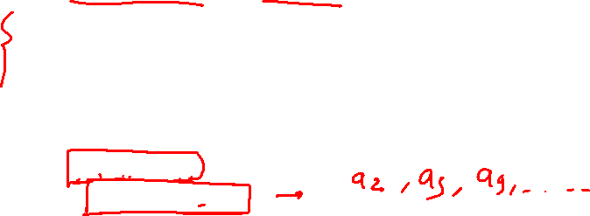
Công thức đệ quy
Một công thức đệ quy không có các giá trị đầu (các điều kiện đầu).
➔ Có thể có (thường có) nhiều lời giải
Ví dụ: a_{n} = 2a_{n-1} – a_{n-2} với n = 2, 3, 4,... Công thức đệ quy này có các lời giải:
a_{n} = 5
a_{n} = 3n
a_{n} = n+1
Nếu cả công thức đệ quy và các điều kiện đầu đều được xác định, thì dãy số lời giải của công thức đệ quy sẽ được xác định duy nhất.
Ví dụ: a_{n} = 2a_{n-1} – a_{n-2} với n = 2, 3, 4,..
với a₀=0; a₁ = 3
Dãy số a_{n}=5 không phải là lời giải
Dãy số a_{n}=3n là lời giải duy nhất
Công thức đệ quy là công thức cho phép tính giá trị của các đại lượng theo từng bước, dựa vào các giá trị tính ở các bước trước và một số giá trị đầu.

Slide 50
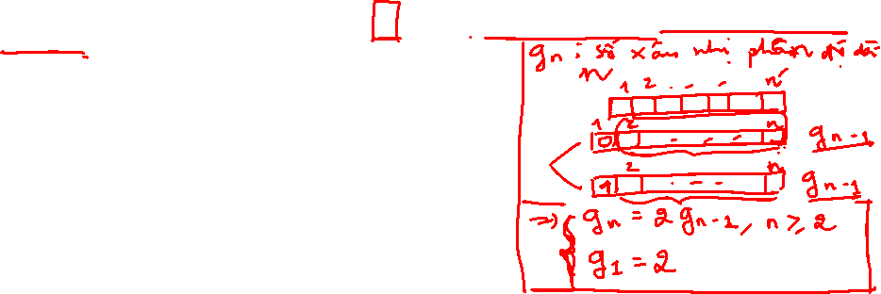
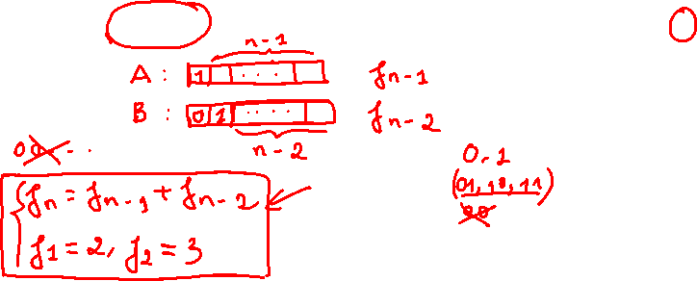
Xây dựng công thức đệ quy
Ví dụ 1. Xây dựng công thức đệ qui cho f_{n} là số xâu nhị phân độ dài n không chứa hai số 0 liền nhau.
Giải ?

Slide 51
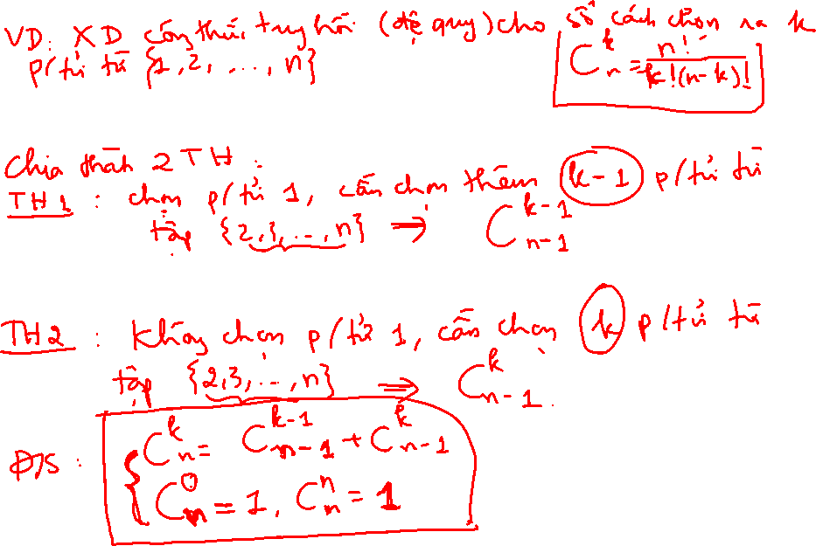

Slide 52
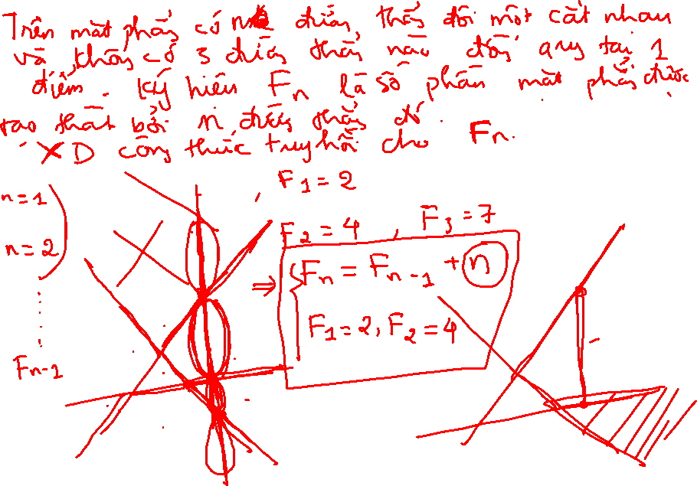

Slide 53
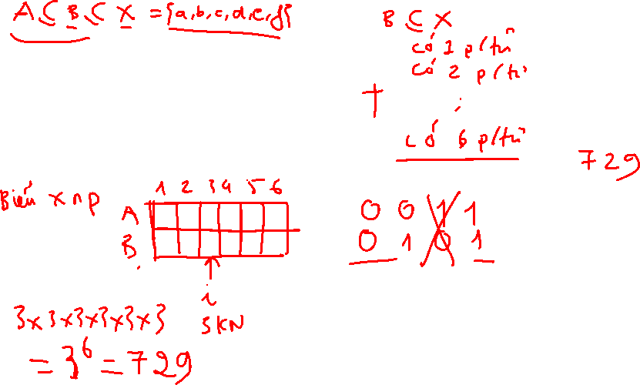

Slide 54
Xây dựng công thức đệ quy
Ví dụ 2 (Bài toán tháp Hà nội). Trò chơi tháp Hà nội được trình bày như sau: “Có 3 cọc a, b, c. Trên cọc a có một chồng gồm n cái đĩa, đường kính giảm dần từ dưới lên trên. Cần chuyển chồng đĩa từ cọc a sang cọc c tuần thủ quy tắc:
Mỗi lần chỉ chuyển 1 đĩa trên cùng từ một cọc sang 1 cọc khác
Chỉ được xếp đĩa có đường kính nhỏ hơn lên trên đĩa có đường kính lớn hơn.
Bài toán đặt ra: Tìm công thức đệ quy cho h_{n} là số lần di chuyển đĩa ít nhất cần thực hiện để hoàn thành nhiệm vụ đặt ra trong trò chơi tháp Hà nội.
Giải ?

Slide 55
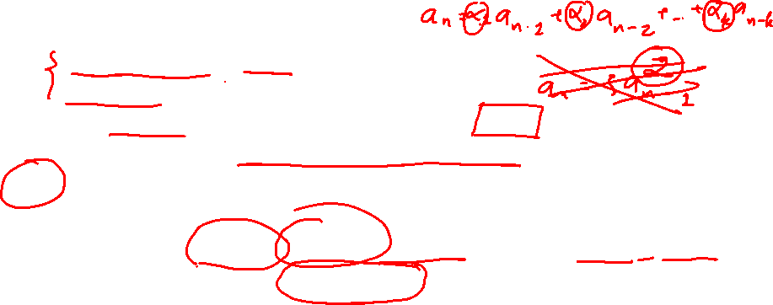
Giải công thức đệ quy
Ta hiểu việc giải công thức đệ qui là việc tìm công thức dưới dạng hiện cho số hạng tổng quát của dãy số thoả mãn công thức đệ qui đã cho.
Ví dụ: Cho công thức đệ quy:
a_{n} = 2a_{n-1} – a_{n-2} với n = 2, 3, 4,…
a₀=0; a₁ = 3
Công thức dạng hiện của công thức đệ quy trên là dãy số a_{n}=3n
a_{n}=3n được gọi là nghiệm (lời giải) của công thức đệ quy trên
Chưa có phương pháp giải mọi công thức đệ quy.
Sẽ xét phương pháp giải:
Công thức đệ quy tuyến tính thuần nhất hệ số hằng (sẽ viết tắt là CTĐQ TTTNHSH)
Công thức đệ quy tuyến tính không thuần nhất hệ số hằng

Slide 56
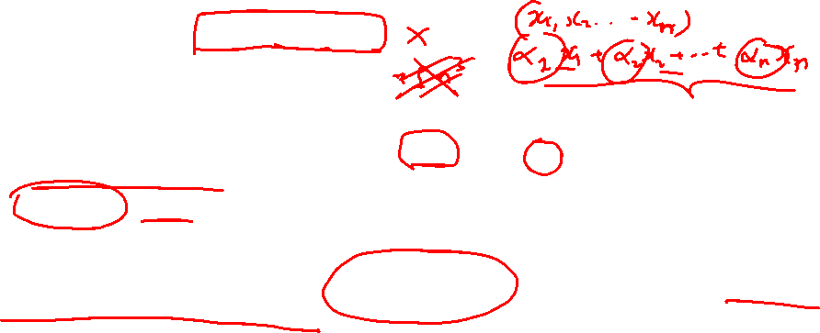
Giải công thức đệ quy
Định nghĩa. Công thức đệ qui tuyến tính thuần nhất hệ số hằng bậc k là công thức đệ qui sau
a_{n} = c₁a_{n−1} + … + c_{k}a_{n−k}
trong đó c_{i} là các hằng số, và c_{k} ≠ 0.
Giải thích:
Tuyến tính: vế phải là tổng của các số hạng trước số hạng a_{n} trong dãy số với các hệ số (c₁, c₂, ..,c_{k}) là hằng số (không phải là hàm phụ thuộc vào n)
Thuần nhất: vế phải không có thêm số hạng nào khác với các số hạng a_{j} của dãy
Bậc k: vế phải có số hạng thứ (n-k) của dãy
Dãy số thoả mãn công thức đã cho là xác định duy nhất nếu đòi hỏi nó thoả mãn k điều kiện đầu: a₀ = C₀, a₁ = C₁, ..., a_{k-1} = C_{k-1},
trong đó C₀, C₁, ..., C_{k-1} là các hằng số.

Slide 57
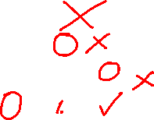
Giải công thức đệ quy
Ví dụ 1: Đâu là CTĐQ TTTNHSH
1) a_{n} = 4a_{n-1} +2na_{n-3}
2) h_{n} = 2h_{n-1} + 1
3) b_{n} = 5b_{n-2} + 2(b_{n-3})²
4) q_{n} = 3 q_{n-6} + q_{n-8}

Slide 58
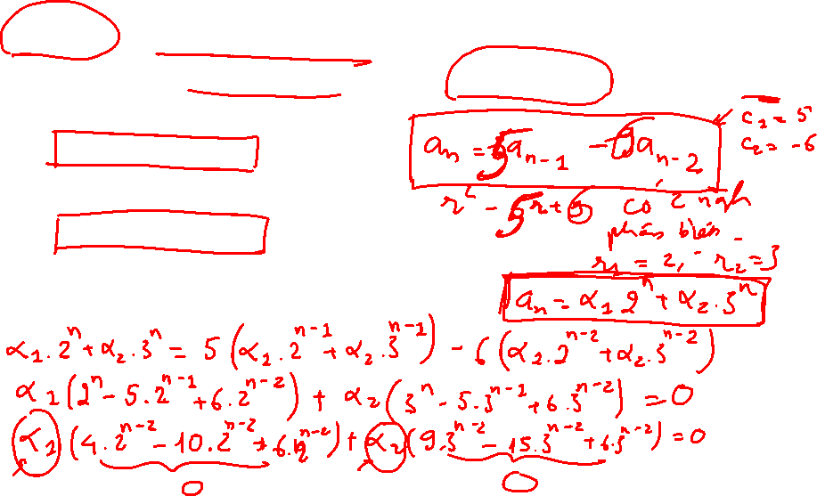
Giải công thức đệ quy
Định lý 1. Cho c₁, c₂ là các hằng số thực.
Giả sử phương trình r² - c₁ r - c₂ = 0 có 2 nghiệm phân biệt r₁ và r₂. Khi đó dãy số {a_{n}} là nghiệm của công thức đệ quy
a_{n} = c₁ a_{n-1} + c₂ a_{n-2}
khi và chỉ khi
a_{n} = α₁(r₁)^{n} + α₂(r₂)^{n} (1)
n = 0, 1, ..., trong đó α₁ , α₂ là các hằng số.

Slide 59

Giải công thức đệ quy
Chứng minh.
Trước hết ta chứng minh rằng nếu r₁ và r₂ là hai nghiệm phân biệt của phương trình đặc trưng r² - c₁ r - c₂ = 0, và α₁,α₂ là các hằng số, thì dãy số {a_{n}} xác định bởi công thức a_{n} = α₁(r₁)^{n} + α₂(r₂)^{n} là nghiệm của công thức đệ quy đã cho a_{n} = c₁ a_{n-1} + c₂ a_{n-2}
Sau đó, ta cần chỉ ra rằng nghiệm {a_{n}} của công thức đệ quy
a_{n} = c₁ a_{n-1} + c₂ a_{n-2} luôn có dạng a_{n} = α₁(r₁)^{n} + α₂(r₂)^{n} với α₁, α₂ nào đó.

Slide 60
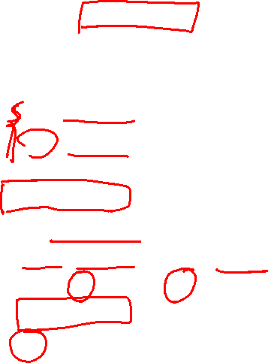
Giải công thức đệ quy
Chứng minh. Trước hết ta chứng minh rằng nếu r₁ và r₂ là hai nghiệm phân biệt của phương trình đặc trưng r² - c₁ r - c₂ = 0, và α₁, α₂ là các hằng số, thì dãy số {a_{n}} xác định bởi công thức (1) a_{n} = α₁(r₁)^{n} + α₂(r₂)^{n} là nghiệm của công thức đệ quy đã cho
Thực vậy, do r₁ và r₂ là nghiệm đặc trưng nên
r₁² = c₁ r₁ + c₂ ,
r₂² = c₁ r₂ + c₂
Từ đó suy ra
c₁ a_{n-1} + c₂ a_{n-2}
= c₁ (α₁ r₁^{n-1} + α₂ r₂^{n-1}) + c₂ (α₁ r₁^{n-2} + α₂ r₂^{n-2})
= α₁ r₁^{n-2}(c₁ r₁ + c₂) + α₂ r₂^{n-2}(c₁ r₂ + c₂)
= α₁ r₁^{n-2} r₁² + α₂ r₂^{n-2} r₂²
= α₁ r₁^{n} + α₂ r₂^{n}
= a_{n}

Slide 61
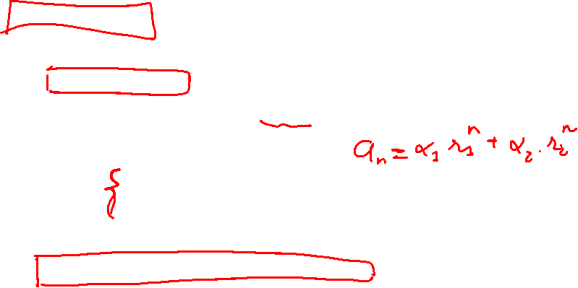
Giải công thức đệ quy
Chứng minh Bây giờ ta sẽ chỉ ra rằng nghiệm {a_{n}} của công thức đệ quy
a_{n} = c₁ a_{n-1} + c₂ a_{n-2} luôn có dạng (1) với α₁, α₂ nào đó.
Thực vậy, giả sử {a_{n}} là nghiệm của công thức đệ quy đã cho với điều kiện đầu
a₀ = C₀ , a₁ = C₁, (2)
Ta chỉ ra rằng có thể tìm được các số α₁ , α₂ để cho (1) là nghiệm của hệ thức với điều kiện đầu này
Ta có
a₀ = C₀ = α₁ + α₂ ,
a₁ = C₁ = α₁r₁ + α₂r₂.
Hệ phương trình tuyến tính phụ thuộc hai ẩn α₁, α₂ này có định thức là r₂ - r₁ ≠ 0 (do r₁ ≠ r₂) có nghiệm duy nhất
α₁ = (C₁ - C₀r₂ )/(r₁ - r₂), α₂ = (C₀ r₁ - C₁ )/(r₁ - r₂).
Với những giá trị của α₁ , α₂ vừa tìm được, dãy {a_{n}} xác định theo (1) là nghiệm của hệ thức đã cho với điều kiện đầu (2). Do hệ thức đã cho cùng với điều kiện đầu (2) xác định duy nhất một dãy số, nên nghiệm của hệ thức được cho bởi công thức (1).
→ Định lý được chứng minh

Slide 62
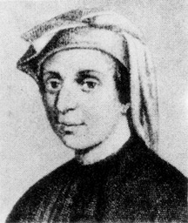
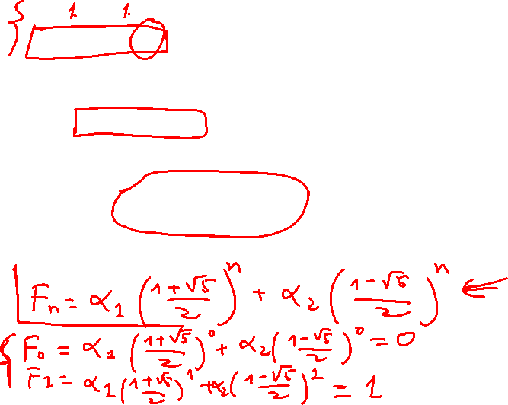
Giải công thức đệ quy
Dãy Fibonaci trong toán học được định nghĩa bằng hệ thức truy hồi:
F_{n} = F_{n-1} + F_{n-2}, n ≥ 2,
F₀ = 0, F₁ = 1.
Tìm công thức hiện cho F_{n}.
Giải: Giải phương trình đặc trưng:
r² - r - 1 = 0,
Ta thu được hai nghiệm đặc trưng
Leonardo Fibonacci 1170-1250

Slide 63
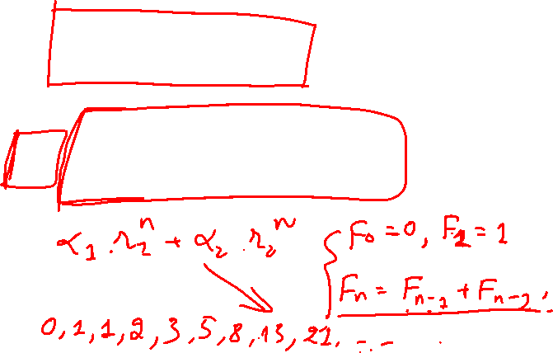
Giải công thức đệ quy
Do đó công thức hiện có dạng:
F_{n} = α₁.(r₁)^{n} + α₂.(r₂)^{n}
trong đó α₁, α ₂ là các hằng số cần xác định từ các giá trị ban đầu F₀, F₁. Giải hệ phương trình ta thu được:
và từ đó thu được

Slide 64
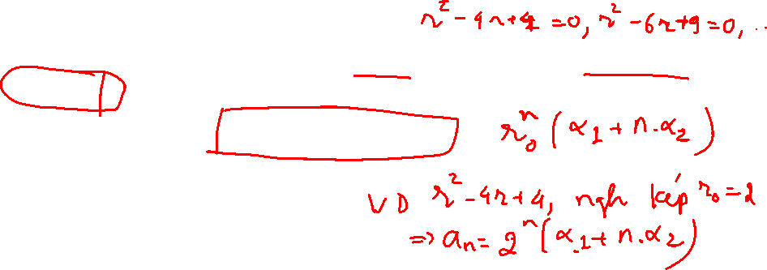
Giải công thức đệ quy
Định lý 2: Cho c₁, c₂ là các hằng số thực, c₂ ≠ 0. Giả sử phương trình r² - c₁ r - c₂ = 0 có nghiệm kép r₀. Khi đó dãy số {a_{n} } là nghiệm của công thức đệ qui a_{n} = c₁ a_{n-1} + c₂ a_{n-2}
khi và chỉ khi
n = 0, 1, ..., trong đó α₁ , α₂ là các hằng số.

Slide 65
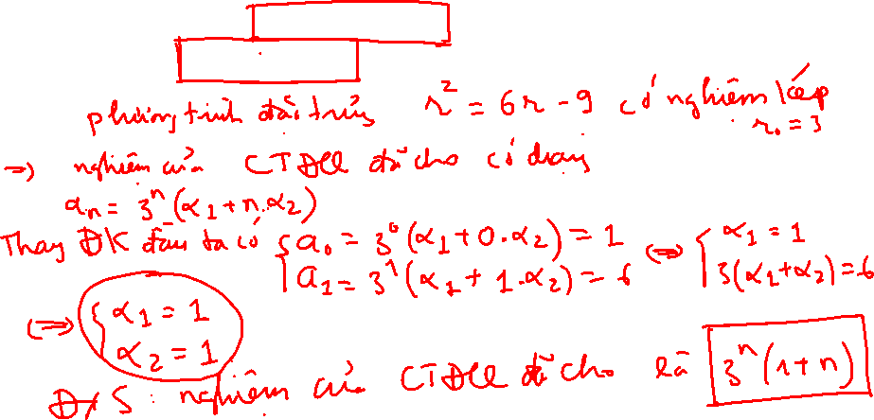
Giải công thức đệ quy
Ví dụ Tìm nghiệm cho công thức đệ quy
a_{n} = 6 a_{n-1} - 9 a_{n-2}
với điều kiện đầu a₀ = 1 và a₁ = 6.
Giải?

Slide 66
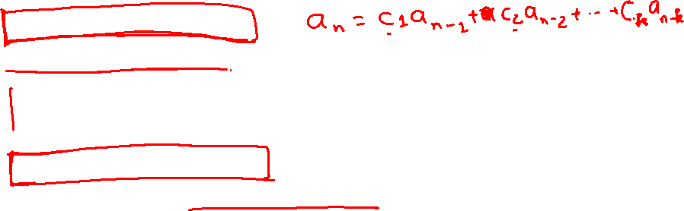
Giải công thức đệ quy
Định lý 3. Cho c₁, c₂, ..., c_{k} là các số thực. Giả sử phương trình đặc trưng
r^{k} - c₁ r^{k-1} - c₂ r^{k-2} - . . . - c_{k} = 0
có k nghiệm phân biệt r₁, r₂, ..., r_{k} . Khi đó dãy số {a_{n}} là nghiệm của công thức:
a_{n} = c₁ a_{n-1} + c₂ a_{n-2} +...+ c_{k} a_{n-k},
khi và chỉ khi
a_{n} = α₁ r₁^{n} + α₂ r₂^{n} + . . . + α_{k} r_{k}^{n}
với n = 0, 1, 2,..., trong đó α₁, α₂, ..., α_{k} là các hằng số

Slide 67
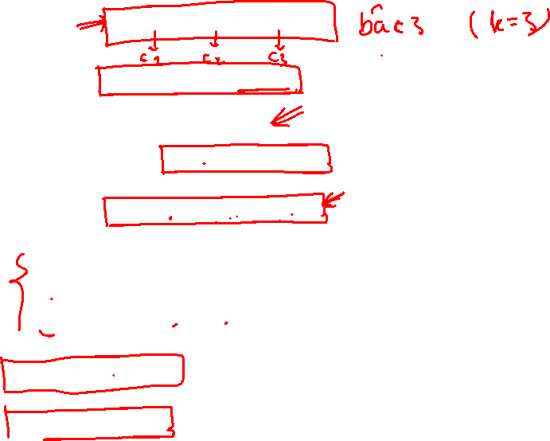
Giải công thức đệ quy
Ví dụ Tìm nghiệm của công thức đệ quy
a_{n} = 6 a_{n-1} - 11 a_{n-2} + 6 a_{n-3}
với điều kiện đầu
a₀ = 2, a₁ = 5, a₂ = 15.
Giải: Phương trình đặc trưng
r³ - 6 r² + 11 r - 6 = 0
có 3 nghiệm r₁ = 1, r₂ = 2, r₃ = 3.
Vì vậy, nghiệm có dạng
a_{n} = α₁ 1^{n} + α₂ 2^{n} + α₃ 3^{n}
Sử dụng các điều kiện đầu ta có hệ phương trình sau đây để xác định các hằng số α₁, α₂, α₃:
a₀ = 2 = α₁ + α₂ + α₃
a₁ = 5 = α₁ + α₂.2 + α₃.3
a₂ = 15 = α₁ + α₂.4 + α₃.9.
Giải hệ phương trình trên ta thu được
α₁ = 1, α₂ = -1, α₃ = 2.
Vậy nghiệm của công thức đã cho là
a_{n} = 1 - 2^{n} + 2. 3^{n}

Slide 68

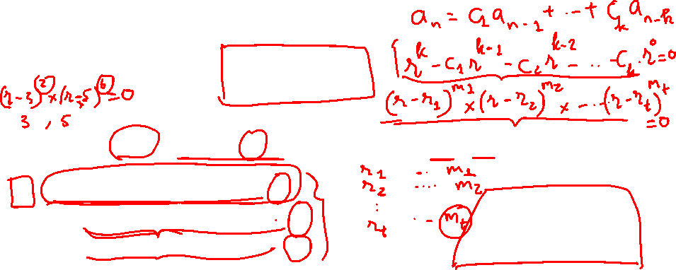
Giải công thức đệ quy
Xét CTĐQ TTTNHSH bậc k:
PTĐT của nó là:
Định lý 4: Nếu PTĐT có t nghiệm r₁,…,r_{t} với bội tương ứng là m₁,…,m_{t} (m₁+…+m_{t} = k). Khi đó:
a_{n} = (${\text{}}_{1,0}$ + ${\text{}}_{1,1}$n + … + ${\text{}}_{1,m_{1}−1}n^{m_{1}−1}$) $r_{1}^{n}$ +
(${\text{}}_{2,0}$+ ${\text{}}_{2,1}$n + … + ${\text{}}_{2,m_{2}−1}n^{m_{2}−1}$) $r_{2}^{n}$ + ...
(α_{t,0} + ${\text{}}_{t,1}$n + … + ${\text{}}_{t,m_{t}−1}n^{m_{t}−1}$) $r_{t}^{n}$
với n≥0, và α_{ij} là các hằng số.

Slide 69
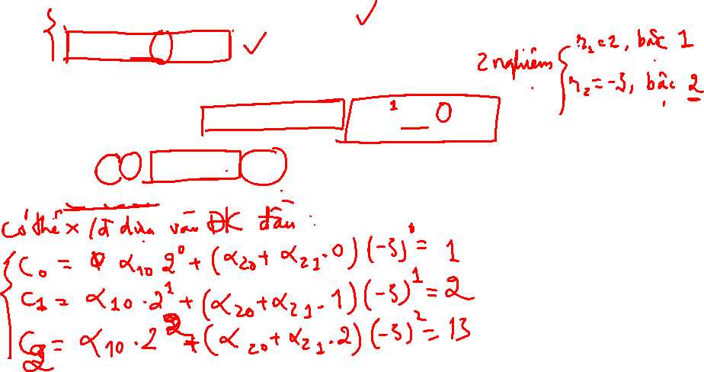
Giải công thức đệ quy
Ví dụ Giải công thức đệ qui:
c_{n} = – 4c_{n-1} + 3c_{n-2} + 18c_{n-3} , n ≥ 3,
c₀ = 1; c₁ = 2; c₂ = 13.
Giải: Phương trình đặc trưng
r³ + 4r² – 3r – 18 = (r – 2)(r + 3)² = 0
Vậy nghiệm tổng quát của công thức:
c_{n} = α₁₀ 2^{n} + (α₂₀ + α₂₁ n)(– 3)^{n}
trong đó α₁₀, α₂₀, α₂₁ là các hằng số

Slide 70
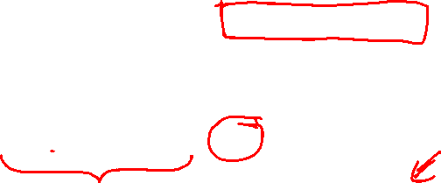
Công thức đệ qui tuyến tính không thuần nhất hệ số hằng
Công thức đệ qui tuyến tính không thuần nhất hệ số hằng (Linear nonhomogeneous Recurrence Relation with constant coefficients) có chứa số hạng không thuần nhất F(n) phụ thuộc vào n (và không phụ thuộc vào bất cứ a_{i} nào) :
a_{n} = c₁a_{n−1} + … + c_{k}a_{n−k} + F(n)
Phần không thuần nhất
CTĐQ TTTNHSH tương ứng với
công thức không thuần nhất

Slide 71
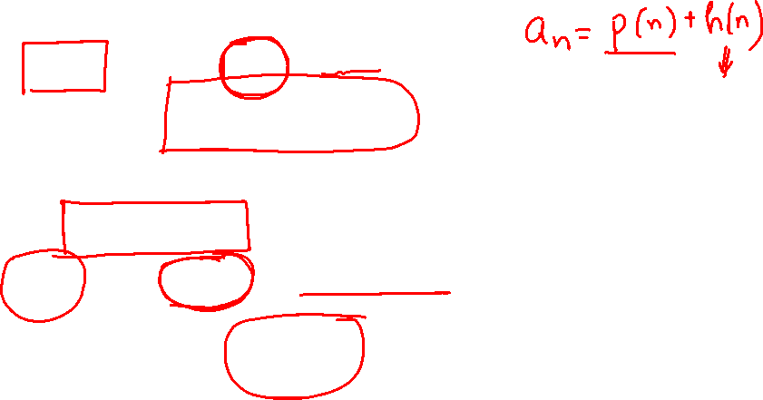
Giải công thức không thuần nhất (CTKTN)
Kết quả sau đây là cơ sở để giải công thức không thuần nhất:
Nếu a_{n} = p(n) là một nghiệm riêng của CTKTN
Khi đó mọi nghiệm của CTKTN đều có dạng:
a_{n} = p(n) + h(n),
trong đó a_{n} = h(n) là nghiệm tổng quát của CTĐQ TTTNHSH tương ứng

Slide 72
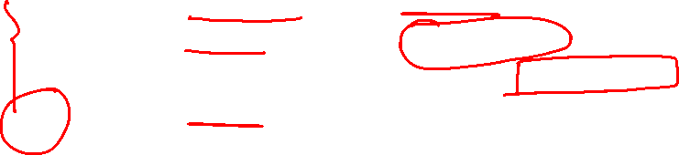
Giải công thức không thuần nhất (CTKTN)
Từ đó ta có cách giải Công thức không thuần nhất:
Tìm nghiệm tổng quát h(n) của công thức thuần nhất tương ứng.
Tìm nghiệm riêng p(n) của công thức không thuần nhất.
Nghiệm của công thức không thuần nhất có dạng: a_{n} = h(n) + p(n)
Xác định các hằng số từ hệ phương trình thu được bởi đòi hỏi a_{n} thoả mãn các điều kiện đầu

Slide 73
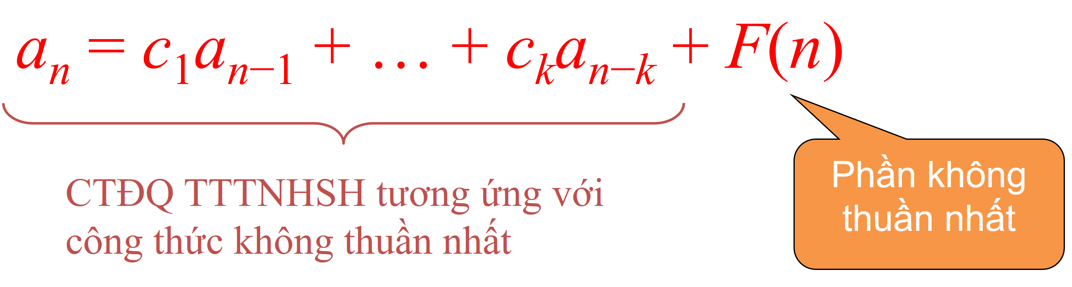
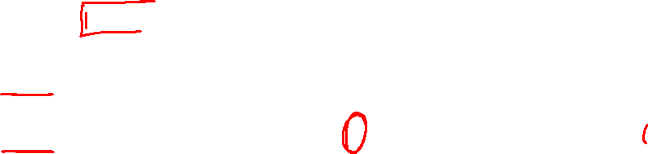
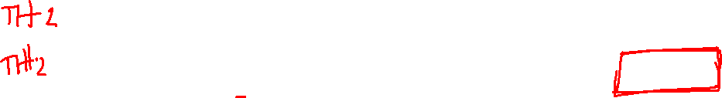
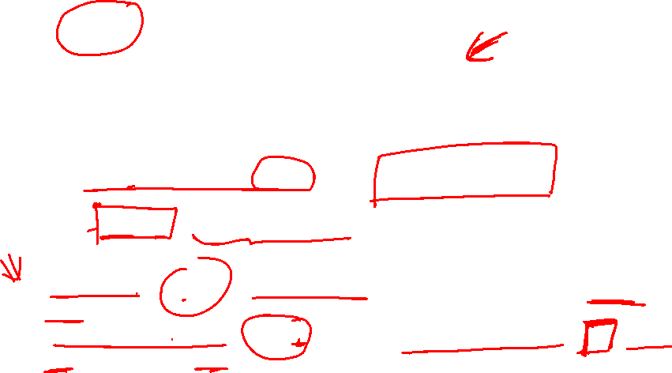
Giải công thức không thuần nhất (CTKTN)
Tìm nghiệm riêng p(n) của công thức không thuần nhất bằng cách nào?
Để tìm nghiệm riêng có thể căn cứ vào dạng của phần không thuần nhất F(n). Ở đây ta chỉ xét F(n) có dạng:
F(n) = P(n) × s^{n} = (b_{t}n^{t} + b_{t-1}n^{t-1} + ... + b₀)s^{n}
P(n) là đa thức của n
Nếu s là hằng số và không là nghiệm đặc trưng, thì hãy tìm nghiệm riêng có dạng giống như F(n)
Nếu s là nghiệm đặc trưng với bội là m, thì hãy tìm nghiệm riêng dưới dạng n^{m}×Q(n)×s^{n} với Q(n) có dạng giống P(n)

Slide 74
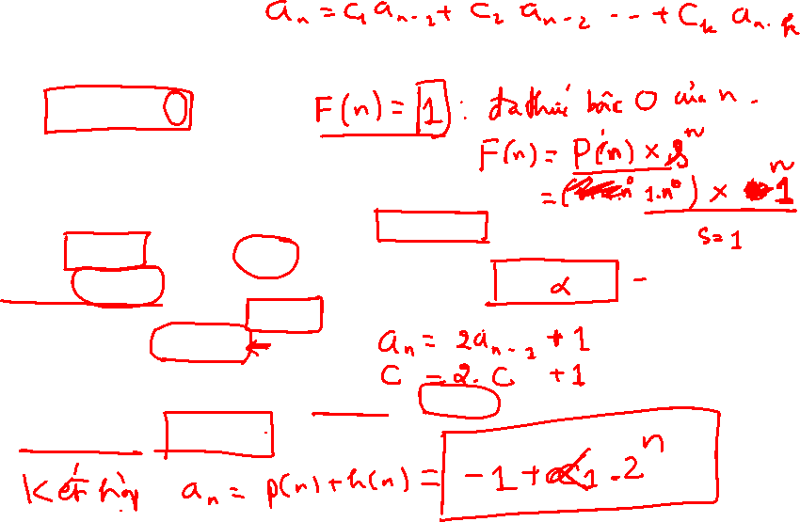
Bài toán tháp Hà nội
Giải công thức đệ quy:
a_{n} = 2a_{n-1} + 1, n ≥ 1;
a₁ = 1.
Giải:
(a) Công thức đệ quy thuần nhất tương ứng: a_{n} = 2a_{n-1}
➔ PTĐT: r - 2 = 0 có nghiệm r = 2
➔ nghiệm tổng quát của CTĐQ thuần nhất tương ứng là: h(n) = c₁2^{n}
(b) Do phần không thuần nhất F(n) = 1, nên nghiệm riêng tìm dưới dạng
p(n) = C
Thay vào công thức đã cho ta được: C = 2C+1 ➔ C = -1
Vậy nghiệm riêng là: p(n) = -1.

Slide 75
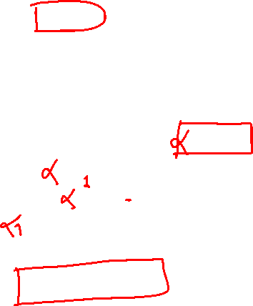
Bài toán tháp Hà nội
Giải công thức đệ quy:
a_{n} = 2a_{n-1} + 1, n ≥ 1;
a₁ = 1.
Giải:
[… tiếp theo…]
(c) Nghiệm tổng quát của CTĐQ không thuần nhất là
a_{n} = h(n) + p(n) = c₁2^{n} – 1
(d) Hệ số c₁ xác định từ điều kiện đầu:
a₁ = c₁2 -1 = 1
➔ c₁ = 1
Vậy nghiệm của CTĐQ không thuần nhất là
a_{n} = 2^{n} -1, n ≥ 1.

Slide 76
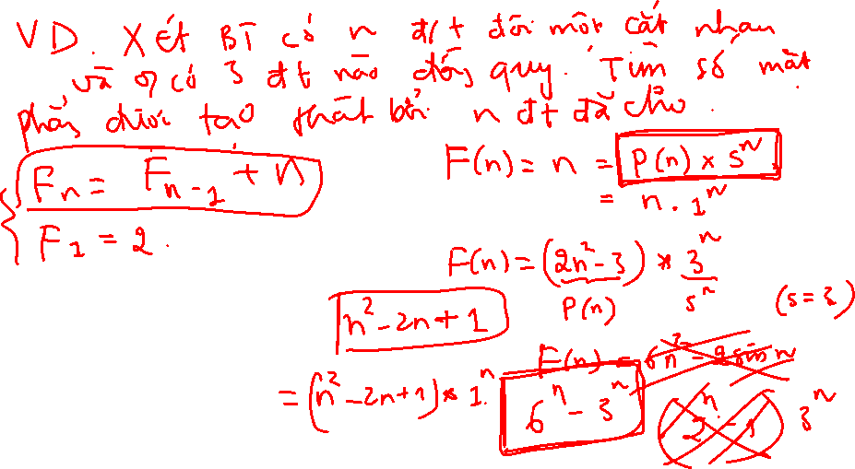

Slide 77
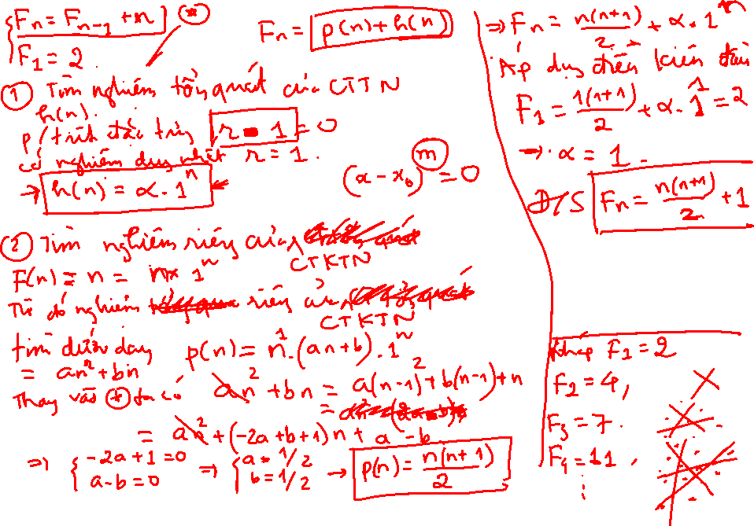

Slide 78

Hàm sinh
Hàm sinh có thể được sử dụng để giải các bài toán đếm và công thức đệ quy.
Ví dụ 1.
Có bao nhiêu cách chia 12 quả cam cho 3 em bé: A, B and C sao cho:
A nhận được ít nhất 4 quả, B và C mỗi em nhận được ít nhất 2, nhưng C không nhận nhiều hơn 5
a, b , c lần lượt là số lượng quả cam mà A, B và C nhận được
Phương trình sau có bao nhiêu nghiệm nguyên không âm
a + b + c = 12 với a ≥ 4, b ≥ 2, 2≤ c ≤ 5

Slide 79

Hàm sinh
Xét
a(x) = x⁴ + x⁵ + x⁶ + x⁷ + x⁸ (vì b + c ≥ 4 ➔ a ≤ 8)
b(x) = x² + x³ + x⁴ + x⁵ + x⁶ (vì a + c≥ 6 ➔ b ≤ 6)
c(x) = x² + x³ + x⁴ + x⁵ (vì 2 ≤ c ≤ 5)
Hệ số của x¹² trong khai triển g(x) = a(x)× b(x) ×c(x)
=(x⁴+ x⁵+ x⁶+ x⁷+ x⁸) (x²+ x³+x⁴+ x⁵+ x⁶)(x²+ x³+x⁴+ x⁵)
Chính là lời giải của bài toán
g(x) được gọi là hàm sinh.
Giả sử xª, x^{b}, x^{c} tương ứng là các số hạng lấy từ thừa số thứ nhất, hai, ba của vế phải, điều đó có nghĩa là: 4≤ a ≤ 8, 2≤ b ≤ 6, 2≤ c ≤ 5
Khi khai triển vế phải, các thừa số này cho ta số hạng x^{n} với n = a +b + c:
g(x) = (x⁴+ x⁵+ x⁶+ x⁷+ x⁸) (x²+ x³+x⁴+ x⁵+ x⁶)(x²+ x³+x⁴+ x⁵)
= …. + Kx^{n} +…..
Hệ số của x^{n} trong f(x) sẽ là số nghiệm nguyên không âm của phương trình:
a + b + c = n thỏa mãn 4≤ a ≤ 8, 2≤ b ≤ 6, 2≤ c ≤ 5

Slide 80
Hàm sinh
g(x) = (x⁴+ x⁵+ x⁶+ x⁷+ x⁸) (x²+ x³+x⁴+ x⁵+ x⁶)(x²+ x³+x⁴+ x⁵)
= …. + Kx^{n} +…..
Hệ số của x^{n} trong g(x) sẽ là số nghiệm nguyên không âm của phương trình:
a + b + c = n thỏa mãn 4≤ a ≤ 8, 2≤ b ≤ 6, 2≤ c ≤ 5
Việc sử dụng hàm sinh để giải bài toán đếm sẽ đòi hỏi nhiều tính toán khi thực hiện phép nhân các đa thức, và không thích hợp cho việc tính tay. Tuy nhiên, việc đó lại có thể thực hiện nhanh chóng trên máy tính, và vì thế hàm sinh sẽ là một công cụ hữu hiệu để giải nhiều bài toán đếm trên máy tính.

Slide 81

Hàm sinh
Định nghĩa: Cho a₀, a₁, a₂, … là một dãy các số thực. Hàm
được gọi là hàm sinh (generating function) của dãy số đã cho.
Một dãy hữu hạn phần tử
a₀, a₁, a₂, …, a_{n}
Được chuyển thành dãy vô hạn các phần tử bằng cách đặt cách đặt a_{i} = 0, i > n
a₀, a₁, a₂, …, a_{n}, 0, 0,… [gán 0 cho mọi thành phần từ sau a_{n}]
và hàm sinh của nó
g(x) = a₀ + a₁x + a₂x² + … + a_{n}x^{n}
là một đa thức bậc n của x.

Slide 82
Hàm sinh
Ví dụ 2. Ta biết:
(x+1)^{n} = C(n, 0) + C(n, 1)x +…+ C(n, k)x^{k} +…+ C(n, n)x^{n}
(x+1)^{n} là hàm sinh của dãy số C(n, 0), C(n, 1),…,C(n, k),…, C(n, n), 0,0,0…

Slide 83
Hàm sinh
Ví dụ 3. Có 4 loại bóng bay: đỏ, xanh, trắng, đen. Có bao nhiêu cách chọn ra 24 quả bóng sao cho số lượng bóng trắng là chẵn, và có ít nhất 6 quả bóng đen?
Trắng: 1+ x²+ x⁴+….+ x¹⁶ + x¹⁸
đen: x⁶+ x⁷+….+ x²³+ x²⁴
Đỏ (xanh): 1+ x¹+ x²+….+ x¹⁶+ x¹⁸
g(x)=(1+ x²+ x⁴+….+ x¹⁶+ x¹⁸)(x⁶+ x⁷+….+ x²³+ x²⁴) (1+ x¹+ x²+….+ x¹⁶+ x¹⁸)²
Giả sử xª, x^{b}, x^{c}, x^{d} tương ứng là các số hạng lấy từ các thừa số thứ nhất, hai, ba, tư của vế phải, điều đó có nghĩa là 0 ≤ a ≤ 18, 6 ≤ b ≤ 24, 0 ≤ c,d ≤ 18. Khi khai triển vế phải, các thừa số này sẽ cho ta số hạng x²⁴, với 24 = a + b + c +d.
Như vậy hệ số của x²⁴ trong g(x) sẽ là số nghiệm nguyên không âm của phương trình 24=a + b + c + d thoả mãn 0 ≤ a ≤ 18, 6 ≤ b ≤ 24, 0 ≤ c,d ≤ 18
Suy ra hệ số này cũng cho ta số cách chọn 24 quả bóng sao cho số lượng bóng trắng là chẵn, và có ít nhất 6 quả bóng đen
Tuy là chúng ta không có câu trả lời bằng số, nhưng sử dụng hàm sinh xây dựng được ta có thể lập trình trên máy tính để đưa ra đáp số.

Slide 84
Hàm sinh
Ví dụ 4. Có bao nhiêu cách chọn n bông hoa từ 3 bông cúc, 2 bông layơn và 4 bông hồng?
Giải:
Xét hàm sinh: g(x) = (1 + x + x² + x³) (1 + x + x²) (1 + x + x² + x³ + x⁴).
Giả sử xª, x^{b}, x^{c} tương ứng là các số hạng lấy từ các thừa số thứ nhất, hai, ba của vế phải, điều đó có nghĩa là 0 ≤ a ≤ 3, 0 ≤ b ≤ 2, 0 ≤ c ≤ 4. Khi khai triển vế phải, các thừa số này sẽ cho ta số hạng x^{n}, với n = a + b + c.
Như vậy hệ số của x^{n} trong g(x) sẽ là số nghiệm nguyên không âm của phương trình
n=a + b + c thoả mãn 0 ≤ a ≤ 3, 0 ≤ b ≤ 2, 0 ≤ c ≤ 4.
Hệ số này cũng cho ta số cách chọn n bông hoa từ 3 bông cúc, 2 bông layơn và 4 bông hồng.
Tuy là chúng ta không có câu trả lời bằng số, nhưng sử dụng hàm sinh xây dựng được ta có thể lập trình trên máy tính để đưa ra bảng đáp số cho các giá trị của n mong muốn.

Slide 85
Hàm sinh
Ví dụ 5. Phương trình sau có bao nhiêu nghiệm nguyên không âm
c₁+c₂+c₃+c₄=25?
Giải:
Xét hàm sinh: g(x)=(1+ x¹+ x²+….+ x²⁴+ x²⁵)⁴
Hệ số của x²⁵ trong khai triển vế phải g(x) chính là lời giải

Slide 86
Hàm sinh
Một số khai triển đại số rất hay sử dụng trong việc sử dụng hàm sinh:
(1-x^{k+1})/(1-x) = 1 + x + x² + x³ + ... + x^{k}.
1/(1-x) = 1 + x + x² + x³ + ...
1/(1-x)² = 1 + 2x + 3x² + 4 x³ + ...
x/(1-x)² = x + 2x² + 3x³ + 4 x⁴ +...
x^{k}/(1-x) = x^{k} (1 + x + x² + ...) = x^{k} + x^{k+1} + x^{k+2} + ...
1/(1-x²) = 1 + x² + x⁴ + x⁶ + ...
x/(1-x²) = x(1 + x² + x⁴ + x⁶ + ...) = x + x³ + x⁵ + x⁷ + ...
1/(1 - rx) = 1 + rx + r² x² + r³ x³ + ....

Slide 87
Hàm sinh
Ví dụ. Có bao nhiêu cách chọn ra n quả từ 4 loại quả: táo, chuối, cam và đào (mỗi loại đều có số lượng ít ra là n) mà trong đó có một số chẵn quả táo, số lẻ quả chuối, không quá 4 quả cam và ít ra 2 quả đào?
Giải. Hàm sinh để giải bài toán này là
g(x) = (1+ x²+x⁴+x⁶+...) (x+x³+x⁵+x⁷+...) (1+x+x²+x³+x⁴) (x²+x³+x⁴+...).
Trong công thức trên có 4 thừa số:
Thừa số thứ 1 để đếm số quả táo (các số mũ chẵn),
Thừa số thứ 2 để đếm số quả chuối (số mũ lẻ),
Thừa số thứ 3 để đếm số quả cam (chỉ có đến số mũ 4)
Thừa số thứ 4 để đếm số quả đào (số mũ bắt đầu từ 2).
Từ đó
g(x) = [1/(1-x²)] [x/(1-x²)] [(1-x⁵)/(1-x)] [x²/(1-x)]
= [x³(1-x⁵)]/[(1-x²)²(1-x)²].
Câu trả lời là: Số cách cần đếm là hệ số thứ n trong khai triển g(x) dưới dạng chuỗi luỹ thừa. Tuy là chúng ta không có câu trả lời bằng số, nhưng sử dụng hàm xây dựng được ta có thể lập trình trên máy tính để đưa ra bảng đáp số cho các giá trị của n mong muốn.

Slide 88
Hàm sinh và công thức đệ quy
Hàm sinh có thể sử dụng để tìm công thức dưới dạng hiện cho số hạng tổng quát của dãy số {a_{n} , n = 0,1,2,...} xác định bởi công thức đệ qui. Nội dung của phương pháp có thể trình bày như sau:
Xây dựng hàm sinh g(x) của dãy số này theo công thức
Tìm công thức giải tích cho hàm sinh g(x) (sử dụng các tính chất của dãy số suy từ công thức đệ qui xác định nó).
Theo công thức tìm được, tìm khai triển hàm g(x) dưới dạng chuỗi luỹ thừa
So sánh hệ số ở các số hạng với cùng số mũ của x ta tìm được công thức cho a_{n}

Slide 89









Hàm sinh và công thức đệ quy
Ví dụ Giải công thức đệ quy của bài toán tháp Hanoi a_{n} = 2 a_{n−1} + 1, n≥1, a₀=0
Giải:
Bước 1: Xét hàm sinh của dãy số a₀, a₁,…, a_{n}.
Bước 2: Ta có:
$$\sum_{n=1}^{∞}{a_{n}x^{n}= 2}\sum_{n=1}^{∞}{a_{n−1}x^{n} +\sum_{n=1}^{∞}{x^{n}}}$$
$$=2x\sum_{n=1}^{∞}{a_{n−1}x^{n−1}}$$
$$+(\sum_{n=0}^{∞}{x^{n}})$$
$$\left[g\left(x\right)−a_{0}\right]$$
$$−x^{0}$$
$$\left[g\left(x\right)−a0\right]$$
$$=2xg(x)$$
$+(1+x+x^{2}+x^{3}+…$)-1
($1−2x)g(x)=(1+x+x^{2}+x^{3}+…$) - 1

Slide 90



Hàm sinh và công thức đệ quy
Ví dụ Giải công thức đệ quy của bài toán tháp Hanoi a_{n} = 2 a_{n−1} + 1, n≥1, a₀=0
Giải […tiếp theo…]
($1−2x)g(x)=(1+x+x^{2}+x^{3}+…$) - 1
Nhớ lại rằng $\frac{1}{{(1−x)}^{}}=1+x+x^{2}+x^{3}+…$
($1−2x)g(x)=\frac{1}{(1−x)}$ - 1 = $\frac{x}{1−x}$
$$g(x)=\frac{x}{\text{(}1−2x)\text{(}1−x)}$$
$$g\left(x\right)=\frac{A}{\text{(}1−2x) }+\frac{B}{\text{(}1−x) }$$
$$⇒A=1;B=−1$$

Slide 91


Hàm sinh và công thức đệ quy
Ví dụ Giải công thức đệ quy của bài toán tháp Hanoi a_{n} = 2 a_{n−1} + 1, n≥1, a₀=0
Giải […tiếp theo…]
Bước 3: Tìm dạng hiện cho a_{n} bằng cách xác định hệ số của x^{n} trong mỗi số hạng
(1)/(1-2x) = (1) [1/(1-2x)]
= (1) [1 + 2x + (2x)² + (2x)³+….]
Hệ số của x^{n} là (1)2^{n}
(-1)/(1-x) = (-1) [1/(1-x)]
= (-1) [1 + x + (x)² + (x)³+….]
Hệ số của x^{n} là (-1)
Bước 4: Do đó, a_{n} = 2^{n} -1, n ≥ 0
$$g\left(x\right)=\frac{1}{\text{(}1−2x) }+\frac{(−1)}{\text{(}1−x) }$$

Slide 92


